Slide 1
Présentation de l'optique géométrique à l'aide du principe de Fermat
AGREGATION 2019

Slide 2
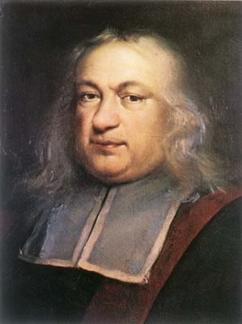
Principe de Fermat (1657)
Énoncé historique :
La lumière se propage d’un point à un autre le long d’une trajectoire telle que le temps de parcours soit minimal.

Slide 3
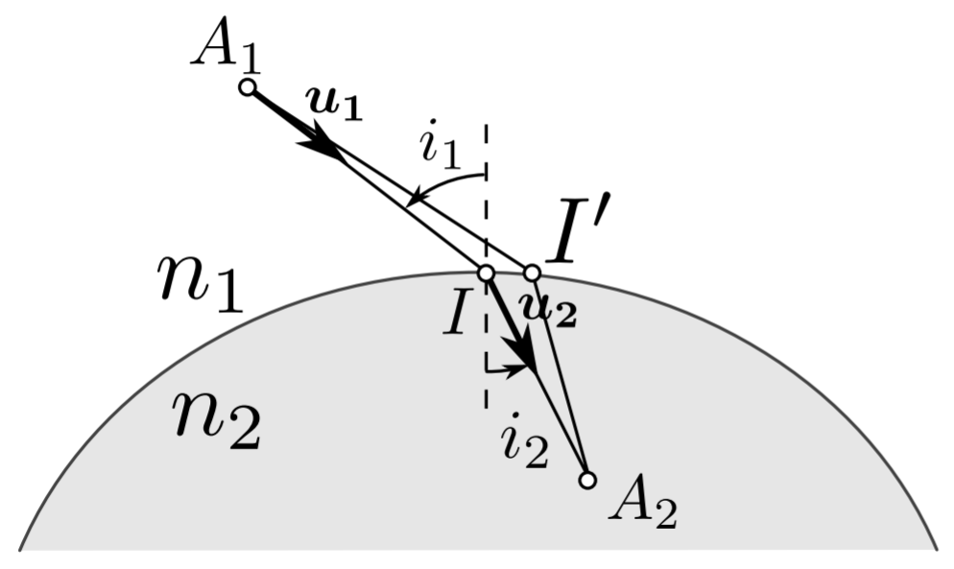

Lois de Snell-Descartes
$$\vec{N}$$
TD d’Optique, Clément Sayrin

Slide 4




Stigmatisme rigoureux
Un système optique $\left(S\right)$ est dit rigoureusement stigmatique pour un couple de points $A$ et $A^{′}$ si tout rayon lumineux passant par $A$ passe par $A^{′}$ après avoir traversé le système $\left(S\right)$.
On dit que $A$ et $A^{′}$ sont conjugués par $\left(S\right)$.
$$A$$
$$\left(S\right)$$
$$A^{′}$$

Slide 5
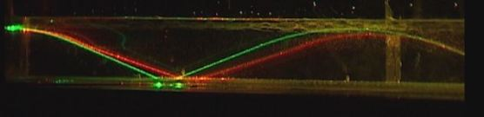

Déviation d’un faisceau laser
$$\vec{∇}n$$
http://phymain.unisciel.fr/comment-courber-un-rayon-lumineux/

Slide 6

Mirages

